Slide 1
Escuela Superior De Actopan Licenciatura en Psicología.
Universidad Autónoma del Estado de Hidalgo
Mapa conceptual: Estudios correlacionales
Asignaturas: Seminario de Tesis I.
Autor: Mtro. Jorge Armando Moctezuma Plata

Slide 2
Resumen
Los estudios correlacionales se realizan para encontrar vinculación entre variables, con la intención de poder observar como la presencia de ciertos eventos pueden estar vinculados en la existencia de un fenómeno determinado, esto ayuda a identificar las variables que tiene mayor peso en una realidad.
Palabras claves:
Variables, relación, correlación

Slide 3
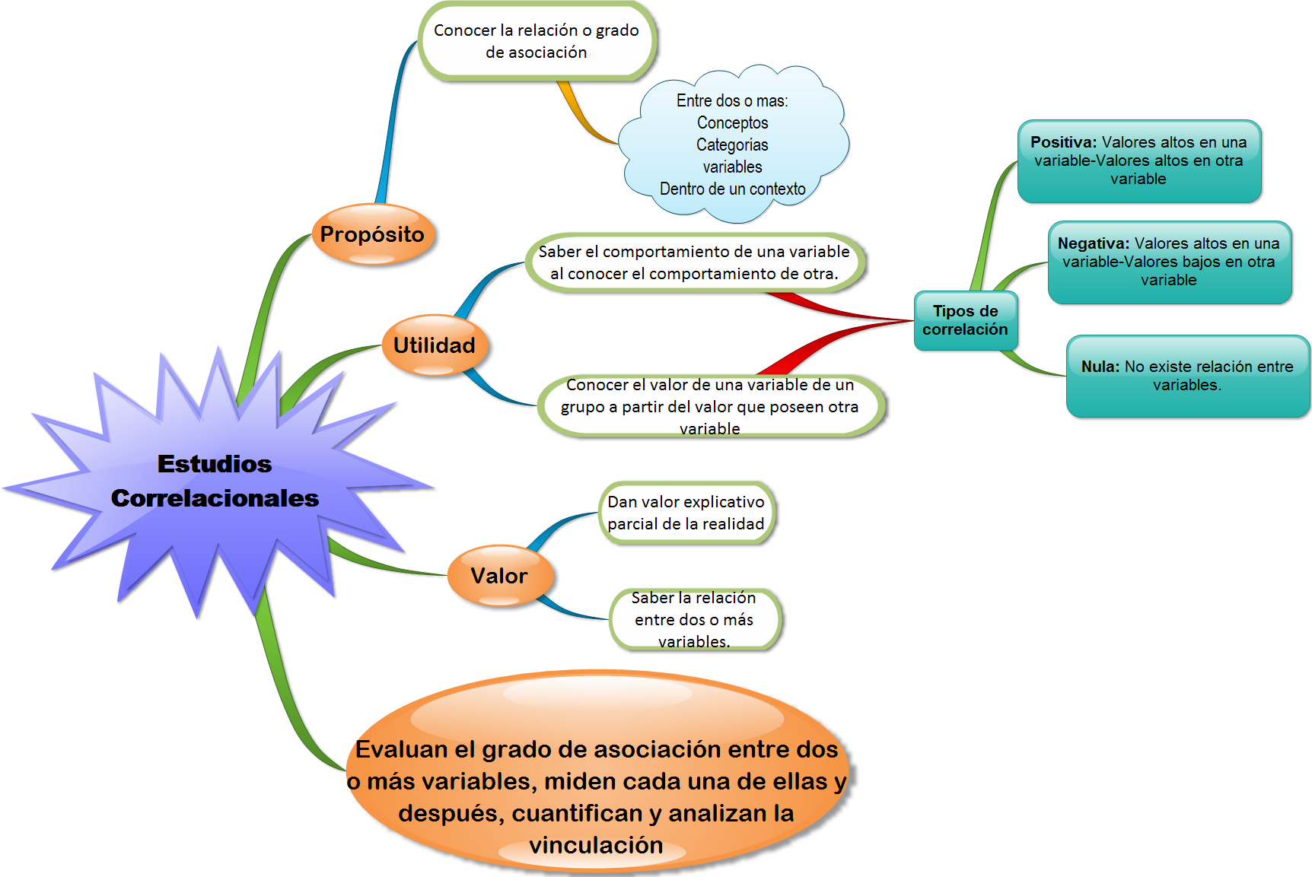

Slide 4
Referencias
Sampieri, R., Fernandez, C. y Baptista, P. (2010) Metodología de la investigación. (5º ed.) México: Mcgrawhill

Slide 5
Material desarrollado en
Escuela Superior de Actopan
El Daxtha, 42500 Actopan, Hidalgo México

